Slide 1



UNIVERSITÉ HASSAN II DE CASABLANCA · ENSEM · GLD-1
Conception de
Systèmes d'Exploitation
Mini Projet — Systèmes d'Exploitation | Année académique 2025–2026
Réalisé par
Encadré par
Manar BOUAMAR & Amine ANDAME
M. Khalid BOUKDIR
Partie 1 : Ordonnanceur CPU
Partie 2 : Entrepôt Intelligent
1 / 23

Slide 2
PLAN DE LA PRÉSENTATION
Sommaire
01
Contexte & Objectifs
02
Architecture Générale
Présentation du module et des objectifs pédagogiques
Structure du projet et organisation des fichiers
03
Ordonnanceur de Processus
04
Entrepôt Intelligent
FIFO · SJF · Round Robin — Simulation tick par tick
Architecture TCP client-serveur & Anti-Deadlock
05
Guide d'Exécution
06
Conclusion & Proverbe
Prérequis · Compilation · Lancement · Résultats
Bilan des compétences acquises
2 / 23

Slide 3


Contexte & Objectifs
Module Systèmes d'Exploitation | ENSEM Casablanca — GLD-1
CONTEXTE
OBJECTIFS PÉDAGOGIQUES
Ce projet s'inscrit dans le cadre du module Systèmes d'Exploitation à l'ENSEM.
Il vise à mettre en pratique les concepts fondamentaux des OS modernes :
• Gestion des processus & ordonnancement CPU
• Programmation concurrente avec POSIX threads
• Synchronisation par mutex et variables de condition
• Communication réseau via sockets TCP
Langage : C (POSIX) — Environnement : Kubuntu Linux
Comprendre et implémenter 3 algorithmes d'ordonnancement CPU
Maîtriser la programmation multi-thread avec POSIX pthreads
Gérer la synchronisation et éviter les deadlocks
Mettre en place une architecture client/serveur TCP en C
Simuler un système concurrent réaliste : un entrepôt intelligent
3 / 23

Slide 4
Architecture Générale du Projet
Structure des fichiers & organisation modulaire
📁 Arborescence du projet
PARTIE 1 — Ordonnanceur de Processus
projet_SE/
Fichier unique : ordo.c
Simulation tick par tick sur CPU unique
3 politiques : FIFO · SJF · Round Robin
Affichage coloré + statistiques comparatives
|── ordonnanceur/
| └── ordo.c
| (Partie 1 — 1 seul fichier)
└── entrepot/
|── serveur/
PARTIE 2 — Entrepôt Intelligent
| └── serveur.c
| (TCP multithreadé)
serveur.c — Gestionnaire TCP d'outils partagés
bras.c — Client 3 threads (réflexion/demande/assemblage)
5 outils partagés · Mutex + variables de condition
Anti-deadlock par ordre croissant d'acquisition
└── client/
└── bras.c
(3 threads / bras)
4 / 23

Slide 5
Partie 1 — Ordonnanceur de Processus
Simulation tick par tick d'un CPU unique | Fichier : ordo.c
STRUCTURE DE DONNÉES — PROCESSUS
MOTEUR DE SIMULATION TICK-BY-TICK
nom[8]
Identifiant du processus (P1, P2…)
①
Faire arriver les processus dont l'heure est venue
arrivee
Tick d'arrivée dans la file
burst
Durée CPU totale
②
Sélectionner le processus actif via la politique choisie
restant
Temps CPU encore nécessaire
③
Exécuter un tick : décrémenter le temps restant
etat
NOUVEAU / PRET / EN_COURS / TERMINE
debut
Tick de première exécution
④
Incrémenter l'attente de tous les processus PRET
fin
Tick de fin d'exécution
attente
Temps passé en attente (PRET)
⑤
Avancer le compteur de tick : t++
5 / 23

Slide 6

Les 3 Politiques d'Ordonnancement
FIFO · Shortest Job First · Round Robin (Quantum = 3 ticks)
FIFO
First In, First Out
SJF
Shortest Job First
RR
Round Robin (Q=3)
Exécute les processus dans l'ordre d'arrivée.
Non préemptif — 1er arrivé = 1er servi.
Sélectionne le processus prêt dont le burst CPU restant est le plus court.
Quantum fixe de 3 ticks par processus.
Préemptif — garantit équité et réactivité.
Attente moy. : 4.5 ticks
Attente moy. : 2.0 ticks ★
Attente moy. : 3.8 ticks
✓ Simple. Aucune famine possible.
✓ Temps d'attente moyen minimal (optimal).
✓ Équitable. Aucun processus ne monopolise le CPU.
✗ Effet convoi : un long processus bloque les courts.
✗ Risque de famine pour les longs processus.
✗ Retour plus long si le quantum est mal choisi.
6 / 23

Slide 7
Résultats & Comparatif des Politiques
Jeu de test : 4 processus P1–P4 | Métriques : attente & retour moyens
JEU DE TEST — 4 PROCESSUS
Processus
Arrivée
Burst CPU
Priorité
P1
0
5 ticks
Court
P2
1
3 ticks
Très court
P3
2
8 ticks
Long
P4
3
2 ticks
Très court
⭐ SJF = meilleur temps d'attente (2.0 ticks) | Round Robin = meilleur compromis équité/performance en environnement interactif
7 / 23

Slide 8





Partie 2 — Entrepôt Intelligent
Architecture TCP client-serveur · Synchronisation · Prévention des deadlocks
serveur.c
Gestionnaire d'outils TCP
5 outils partagés · Port 9090 · Max 8 bras
◄── TCP Socket ──►
Bras 1
bras.c — 3 threads
Bras 2
bras.c — 3 threads
Bras 3
bras.c — 3 threads
Mutex par outil
Variables de condition
Anti-Deadlock
3 Threads / bras
Exclusion mutuelle garantie
Attente sur libération d'outil
Ordre croissant d'acquisition
Réflexion · Demande · Assemblage
8 / 23

Slide 9


Synchronisation & Prévention des Deadlocks
Stratégie d'ordre d'acquisition croissant — Condition de Coffman brisée
STRATÉGIE ANTI-DEADLOCK
CYCLE DE VIE — BRAS ROBOTIQUE
Deadlock possible :
Bras 1 détient O3, attend O7
Bras 2 détient O7, attend O3
Solution : acquérir les outils TOUJOURS
dans l'ordre croissant de leur identifiant
(brise la condition d'attente circulaire de Coffman).
T1
Réflexion
Attend 1-3 sec
Signale c_pret → Thread 2
T2
Demande
Choisit 2 outils aléatoires
Envoie DEMANDE TCP · Attend OK
// Anti-deadlock : toujours ordre croissant
if (id1 > id2) {
T3
int tmp = id1;
Assemblage
id1 = id2; id2 = tmp; // Échanger
Travaille 2-4 sec
Libère outils · Signal fin → T1
}
acquerir(id1, bras_id); // plus petit en 1er
acquerir(id2, bras_id); // puis le plus grand
⟲ Boucle infinie
9 / 23

Slide 10

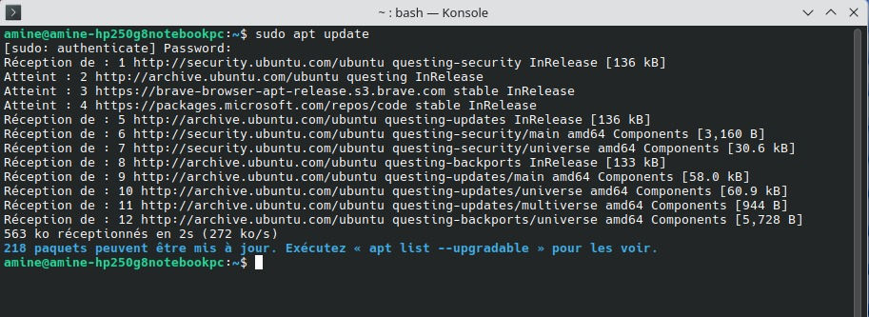
Guide d'Exécution — 1) Prérequis
Environnement : Kubuntu Linux | GCC + Make obligatoires
Avant de compiler le projet, s'assurer que GCC et Make sont installés :
Terminal — Konsole
sudo apt update
📷
Capture : sortie terminal apt update & apt install
Ces commandes mettent à jour les dépôts et installent le compilateur GCC ainsi que l'utilitaire Make, nécessaires pour compiler les programmes C du projet.
[ Insérer la capture d'écran ici ]
10 / 23

Slide 11
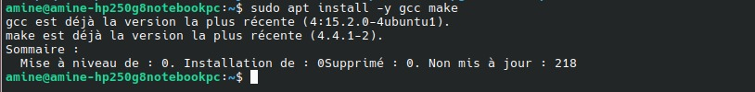
Guide d'Exécution — 1) Prérequis
Environnement : Kubuntu Linux | GCC + Make obligatoires
Avant de compiler le projet, s'assurer que GCC et Make sont installés :
Terminal — Konsole
sudo apt install -y gcc make
📷
Capture : sortie terminal apt update & apt install
Ces commandes mettent à jour les dépôts et installent le compilateur GCC ainsi que l'utilitaire Make, nécessaires pour compiler les programmes C du projet.
[ Insérer la capture d'écran ici ]
11 / 23

Slide 12
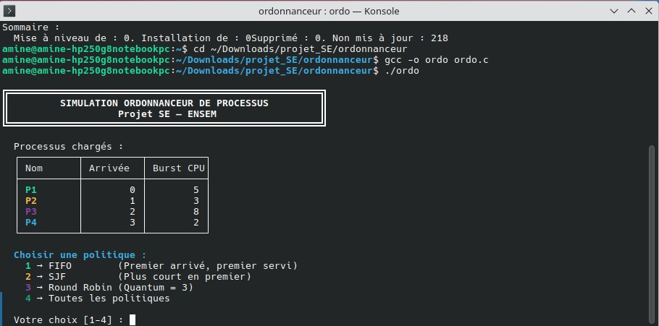
Guide d'Exécution — 2) Compilation & Exécution Partie 1
Ordonnanceur de processus | Fichier unique : ordo.c
La Partie 1 se compile et s'exécute avec deux commandes seulement :
Terminal — Konsole
# 1. Se placer dans le dossier
cd ~/Downloads/projet_SE/ordonnanceur
# 2. Compiler
📷
gcc -o ordo ordo.c
Capture : menu interactif + simulation FIFO/SJF/RR
# 3. Exécuter
./ordo
[ Insérer la capture d'écran ici ]
Un menu interactif s'affiche avec 4 options :
1 → FIFO
Premier arrivé, premier servi
2 → SJF
Plus court en premier
3 → Round Robin
Quantum = 3 ticks
4 → Toutes les politiques
(recommandé pour comparer)
12 / 23

Slide 13
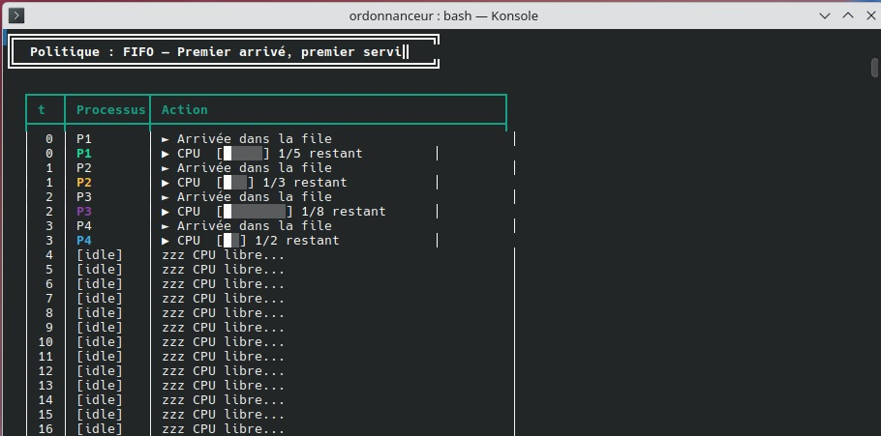
Guide d'Exécution — 2) Compilation & Exécution Partie 1
Ordonnanceur de processus | Fichier unique : ordo.c
La Partie 1 se compile et s'exécute avec deux commandes seulement :
Terminal — Konsole
# 1. Se placer dans le dossier
cd ~/Downloads/projet_SE/ordonnanceur
# 2. Compiler
📷
gcc -o ordo ordo.c
Capture : menu interactif + simulation FIFO/SJF/RR
# 3. Exécuter
./ordo
[ Insérer la capture d'écran ici ]
Un menu interactif s'affiche avec 4 options :
1 → FIFO
Premier arrivé, premier servi
2 → SJF
Plus court en premier
3 → Round Robin
Quantum = 3 ticks
4 → Toutes les politiques
(recommandé pour comparer)
13 / 23

Slide 14
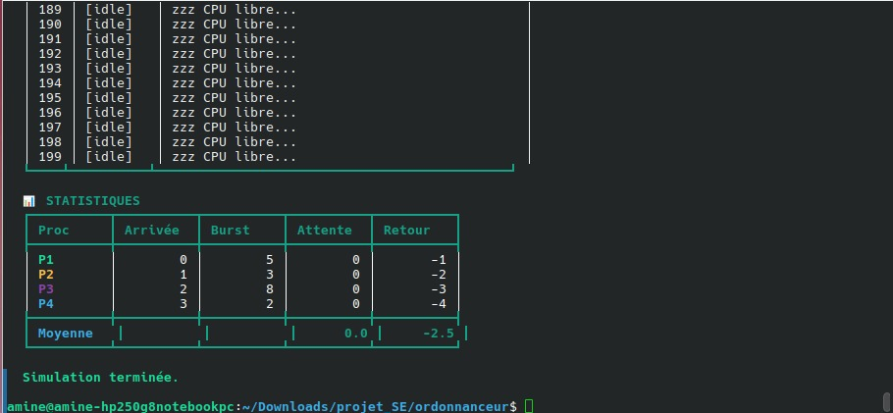
Guide d'Exécution — 2) Compilation & Exécution Partie 1
Ordonnanceur de processus | Fichier unique : ordo.c
La Partie 1 se compile et s'exécute avec deux commandes seulement :
Terminal — Konsole
# 1. Se placer dans le dossier
cd ~/Downloads/projet_SE/ordonnanceur
# 2. Compiler
📷
gcc -o ordo ordo.c
Capture : menu interactif + simulation FIFO/SJF/RR
# 3. Exécuter
./ordo
[ Insérer la capture d'écran ici ]
Un menu interactif s'affiche avec 4 options :
1 → FIFO
Premier arrivé, premier servi
2 → SJF
Plus court en premier
3 → Round Robin
Quantum = 3 ticks
4 → Toutes les politiques
(recommandé pour comparer)
14 / 23

Slide 15
Guide d'Exécution — 3a) Compiler les Deux Programmes
Partie 2 : Entrepôt Intelligent | Deux terminaux nécessaires
La Partie 2 nécessite deux terminaux ouverts simultanément. Le serveur doit être lancé en premier.
Terminal — Konsole
# Compiler le serveur
cd ~/Downloads/projet_SE/entrepot/serveur
gcc -o serveur serveur.c -lpthread
📷
Capture : compilation serveur.c et bras.c avec -lpthread
# Compiler le bras robotique
[ Insérer la capture d'écran ici ]
cd ~/Downloads/projet_SE/entrepot/client
gcc -o bras bras.c -lpthread
⚠ L'option -lpthread est obligatoire — elle lie la bibliothèque POSIX threads (pthreads) nécessaire pour la gestion des threads.
15 / 23

Slide 16
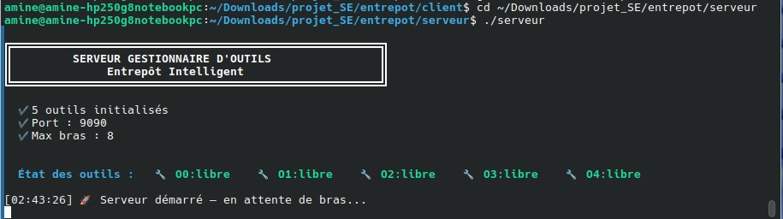
Guide d'Exécution — 3b & 3c) Lancement
Terminal 1 : Serveur en attente | Terminal 2 : Bras robotiques
Terminal 1 — Serveur
Terminal — Konsole
cd ~/Downloads/projet_SE/entrepot/serveur
./serveur
# Le serveur démarre et attend les bras...
📷
Terminal 2 (& 3, 4…) — Bras Robotiques
Capture : serveur en attente + bras connectés
[ Insérer la capture d'écran ici ]
cd ~/Downloads/projet_SE/entrepot/client
./bras 1 # Lancer le bras numéro 1
./bras 2 # Dans un 3ème terminal
./bras 3 # Dans un 4ème terminal
16 / 23

Slide 17
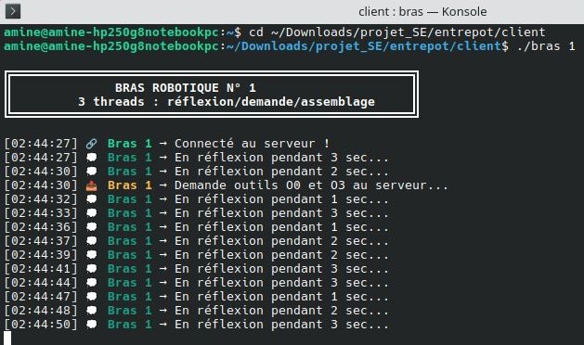
Guide d'Exécution — 3b & 3c) Lancement
Terminal 1 : Serveur en attente | Terminal 2 : Bras robotiques
Terminal 1 — Serveur
Terminal — Konsole
cd ~/Downloads/projet_SE/entrepot/serveur
./serveur
# Le serveur démarre et attend les bras...
📷
Terminal 2 (& 3, 4…) — Bras Robotiques
Capture : serveur en attente + bras connectés
[ Insérer la capture d'écran ici ]
cd ~/Downloads/projet_SE/entrepot/client
./bras 1 # Lancer le bras numéro 1
./bras 2 # Dans un 3ème terminal
./bras 3 # Dans un 4ème terminal
17 / 23

Slide 18
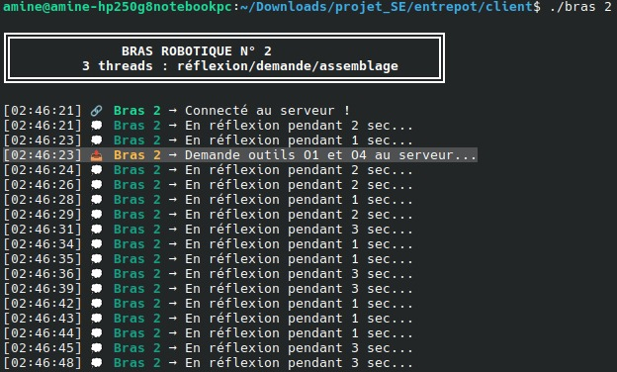
Guide d'Exécution — 3b & 3c) Lancement
Terminal 1 : Serveur en attente | Terminal 2 : Bras robotiques
Terminal 1 — Serveur
Terminal — Konsole
cd ~/Downloads/projet_SE/entrepot/serveur
./serveur
# Le serveur démarre et attend les bras...
📷
Terminal 2 (& 3, 4…) — Bras Robotiques
Capture : serveur en attente + bras connectés
[ Insérer la capture d'écran ici ]
cd ~/Downloads/projet_SE/entrepot/client
./bras 1 # Lancer le bras numéro 1
./bras 2 # Dans un 3ème terminal
./bras 3 # Dans un 4ème terminal
18 / 23

Slide 19
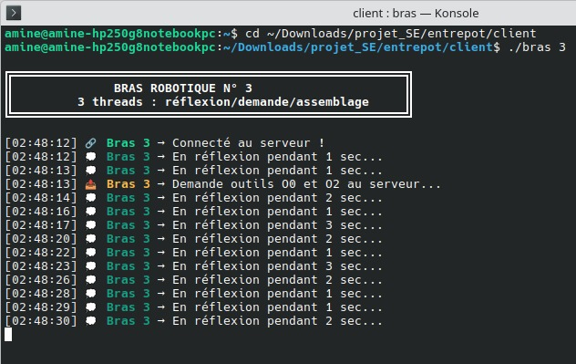
Guide d'Exécution — 3b & 3c) Lancement
Terminal 1 : Serveur en attente | Terminal 2 : Bras robotiques
Terminal 1 — Serveur
Terminal — Konsole
cd ~/Downloads/projet_SE/entrepot/serveur
./serveur
# Le serveur démarre et attend les bras...
📷
Terminal 2 (& 3, 4…) — Bras Robotiques
Capture : serveur en attente + bras connectés
[ Insérer la capture d'écran ici ]
cd ~/Downloads/projet_SE/entrepot/client
./bras 1 # Lancer le bras numéro 1
./bras 2 # Dans un 3ème terminal
./bras 3 # Dans un 4ème terminal
19 / 23

Slide 20
Guide d'Exécution — 4) Lecture de l'Affichage
Comprendre les sorties terminales de l'ordonnanceur et du serveur
4a) Affichage de l'ordonnanceur
4b) Serveur après connexion des bras
L'ordonnanceur affiche un tableau tick par tick
avec une barre de progression pour chaque processus :
t | Processus | Action
─────────────────────────────────
0 | P1 | ► CPU [■ ] 1/5 restant
1 | P2 | ► Arrivée dans la file
2 | P3 | ► CPU [■■ ] 1/8 restant
Le serveur affiche l'état de chaque outil
en temps réel après chaque acquisition/libération :
✓ 5 outils initialisés
✓ Port : 9090 | Max bras : 8
État : ↑00:libre ↑01:libre ↑02:libre ↑03:libre ↑04:libre
[02:44:30] Bras 1 demande outils 00 et 03
[02:44:30] Bras 1 obtient outil 00
État : ⓐ00:Bras1 ↑01:libre ↑02:libre ⓐ03:Bras1 ↑04:libre
[02:46:21] Bras 2 connecté (socket 5)
[02:46:23] Bras 2 demande outils 01 et 04
État : ⓐ00:Bras1 ⓐ01:Bras2 ↑02:libre ⓐ03:Bras1 ⓐ04:Bras2
Tableau STATISTIQUES final
Proc | Arrivée | Burst | Attente | Retour
─────────────────────────────────────────
P1 | 0 | 5 | 0 | -1
P2 | 1 | 3 | 0 | -2
P3 | 2 | 8 | 0 | -3
P4 | 3 | 2 | 0 | -4
─────────────────────────────────────────
Moy | | | 0.0 | -2.5
20 / 23

Slide 21
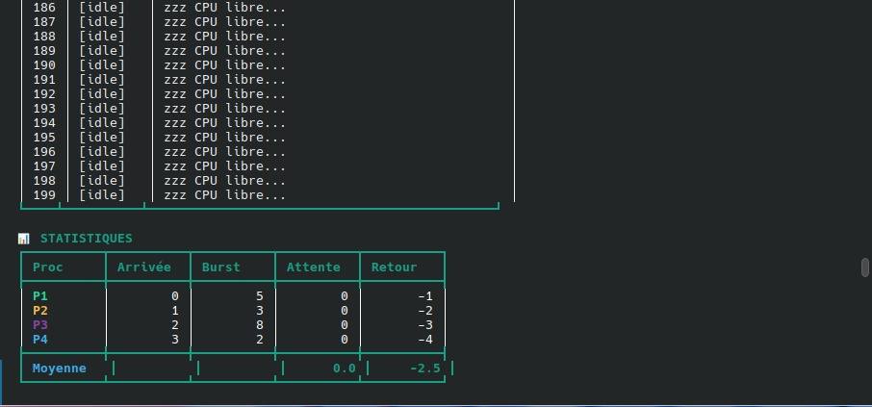
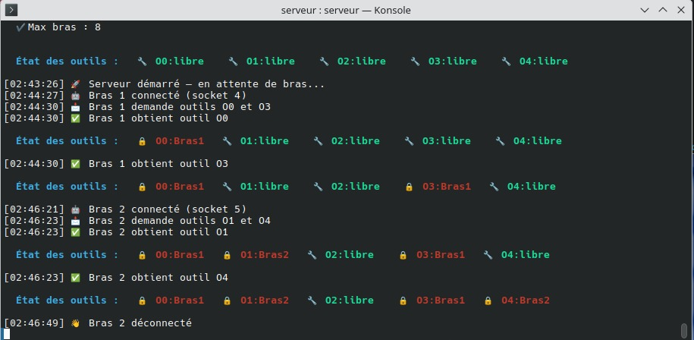
Résultats d'Exécution — Captures des Tests
Terminal — Konsole
Ordonnanceur — Simulation FIFO / SJF / Round Robin
📷
Serveur aprés la connexion du bras 2
[ Insérer la capture d'écran ici ]
Serveur aprés la connexion du bras 2
📷
]
21 / 23

Slide 22
CONCLUSION
Bilan du Mini Projet
Concept appris
Mise en pratique
Ordonnancement CPU
3 algorithmes : FIFO, SJF, Round Robin
Threads POSIX
pthread_create, pthread_join
Synchronisation
mutex + pthread_cond_wait/signal
Prévention deadlocks
Ordre croissant d'acquisition
Sockets TCP
Client/serveur en C : accept/recv/send
Concurrence
Plusieurs bras accédant aux mêmes outils
Manar BOUAMAR · Amine ANDAME | Encadré par M. Khalid BOUKDIR | ENSEM Casablanca · GLD-1 · 2025–2026
22 / 23

Slide 23

The end
« Tell me and I forget.
Teach me and I remember.
Involve me and I learn. »
— Benjamin Franklin
Merci pour votre attention
Manar BOUAMAR & Amine ANDAME
ENSEM Casablanca · GLD-1 · 2025–2026
23 / 23

